Slide 1
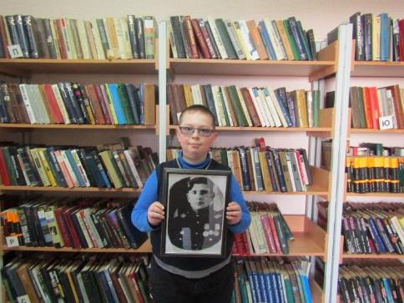
Я горжусь своим прадедушкой
Автор: Хакимов Марат,
11 лет, п. Кедровый
Ханты-Мансийский район

Slide 2
Мой прадедушка Пушкин Александр Николаевич участник Великой Отечественной войны (1926-1989)

Slide 3
Краткая биография
Мой прадедушка, Александр Николаевич, родился 1 января 1926 года в селе Радищево Куйбышевского района. В годы войны его матери приходилось нелегко, поэтому решили переехать к ее сестре в город Баку. До того, как попасть на фронт, работал на заводе токарем.

Slide 4
Боевой путь
Призвался в армию 29 декабря 1943 года из Баку. Был пулеметчиком в первой пулеметной роте. Воевал на Втором Белорусском фронте. А потом началось долгожданное освобождение нашей Родины. Войну окончил в городе Нойштрелиц в Германии. Воевал в артиллерийских войсках.

Slide 5
Эпизод из фронтовой жизни:
«Я служил в охранении штаба полка. Однажды был случай в порту Гдыня. Нас окружили немецкие войска. Командир полка, полковник Козлов, дал команду: «Занять круговую оборону». Когда немцы пошли в атаку большими силами, тогда командир полка вызвал на себя огонь роты миномётчиков. И этот огонь посодействовал отбить атаку. Мы спасли знамя полка, рацию и все интендантские службы.»

Slide 6
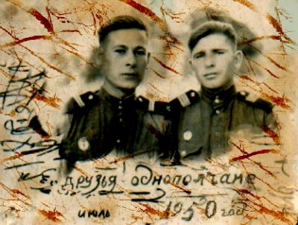
Путь-дорожка фронтовая…
На дорогах войны потерял многих боевых товарищей. После войны остался на сверхурочной службе, служил в Закарпатье, в Западной Украине. Пройдя нелегкий фронтовой путь, заслужил много военных наград.

Slide 7
Награды

Slide 8
Орден «Отечественной войны II степени»

Slide 9
За боевые заслуги

Slide 10
За взятие Кенигсберга

Slide 11
За победу над Германией в Великой Отечественной войне

Slide 12
В Кедровом
В марте 1954 года семья Пушкиных переехала на север, в поселок Кедровый. Вся трудовая жизнь Александра Николаевича, более 30 лет, была посвящена лесной промышленности.

Slide 13
Трудовые будни
В мирное время мой прадедушка, Александр Николаевич, работал мастером по деревообработке на пилораме. По воспоминаниям жителей поселка Пушкин А.Н. считался добросовестным и честным руководителем. Его уважали работники и жители поселка.

Slide 14
Трудовые награды
В 1987 году в Москве Александру Николаевичу, одному из немногих, вручили медаль «За освоение недр Западной Сибири». За многолетний добросовестный труд неоднократно награждался грамотами, заслужил звание «Ветеран труда».

Slide 15
Воспоминания
Со слов дочери ветерана Валентины Александровны Морозовой (Пушкиной), моей бабушки: «Мой папа был обыкновенным. Для каждого из нас отец остался в памяти добрым и внимательным. Любил заниматься с детьми. Часто устраивались семейные посиделки, где на полу расстилалось одеяло, все усаживались, и папа включал патефон. Мы слушали и подпевали. В доме любили читать вечерами книги, а мы, дети, внимательно слушали. Отец увлекался охотой и рыбалкой…»

Slide 16
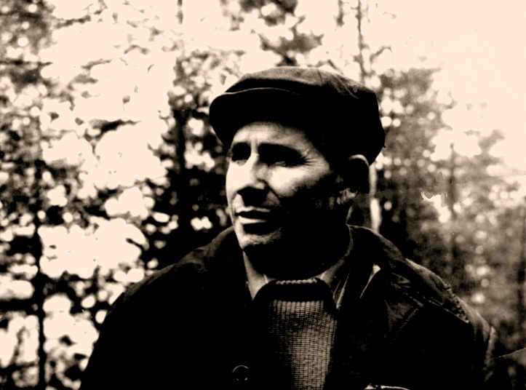
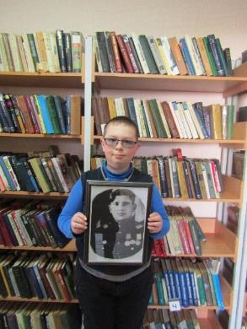

Slide 17
Список использованных материалов
Материалы школьного музея
Архив семьи Пушкиных
Архив сельской библиотеки п. Кедровый
2019 год

